Slide 1
智能手机构件化软件设计模式研究
及其在邮件系统中的应用
答辩人：叶蓉
导师：陈榕
电子与信息工程学院
2008-3-4

Slide 2
主要内容
课题来源及研究意义
智能手机构件化软件设计模式
  智能手机MVC软件架构模式
  智能手机面向构件设计模式
智能手机构件化开发实例
  智能手机邮件应用模式运用
总结与致谢

Slide 3
主要内容
课题来源及研究意义
智能手机构件化软件设计模式
  智能手机MVC软件架构模式
  智能手机面向构件设计模式
智能手机构件化开发实例
  智能手机邮件应用模式运用
总结与致谢

Slide 4
课题来源
本课题是对国家863项目“基于中间件技术的因特网嵌入式操作系统及跨操作系统中间件运行平台”的展开，本课题属于该项目，主要研究如何实现基于CAR构件技术的可复用智能手机软件开发模型；
本人在上海科泰世纪有限公司智能手机应用组实习阶段的总结及进一步的分析和探索；

Slide 5
研究意义
智能手机软件开发的核心技术都在国外，国内企业的核心竞争力不强。
本课题的研究在上海科泰世纪有限公司的“和欣”智能手机软件开发平台上展开，设计合理的软件架构模式并运用设计模式实现软件构件化开发，提高软件的可复用性，形成合理的智能手机引擎开发库，实现各个应用模块的独立性并保持模块间的松耦合，增强其灵活性，提高软件可复用性，在较短的开发周期内，以较低的成本开发出具有较高质量的智能手机应用软件，加快国产智能手机软件开发力度及开发速度。对促进中国智能手机软件行业及企业发展，具有十分重要的意义。

Slide 6
主要内容
课题来源及研究意义
智能手机构件化软件设计模式
  智能手机MVC软件架构模式
  智能手机面向构件设计模式
智能手机构件化开发实例
  智能手机邮件应用模式运用
总结与致谢

Slide 7
主要内容
课题来源及研究意义
智能手机构件化软件设计模式
  智能手机MVC软件架构模式
  智能手机面向构件设计模式
智能手机构件化开发实例
  智能手机邮件应用模式运用
总结与致谢

Slide 8
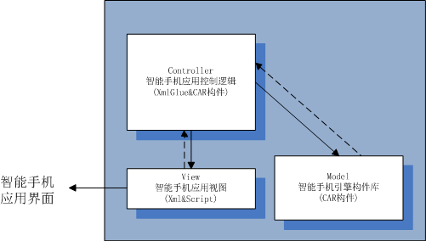
智能手机MVC软件架构模式
针对智能手机的特点并结合Elastos智能手机开发平台独有的技术，独创性地提出了基于CAR构件，运用XmlGlue技术的智能手机软件MVC架构模型。

Slide 9
智能手机MVC软件架构模式
针对智能手机的特点并结合Elastos智能手机开发平台独有的技术，独创性地提出了基于CAR构件，运用XmlGlue技术的智能手机软件MVC架构模型。
将手机应用的功能进行抽象，完全按照CAR构件系统的规范进行开发实现而形成大量功能单一的元构件集合，智能手机应用开发 就是基于这些基础构件。

Slide 10
智能手机MVC软件架构模式
针对智能手机的特点并结合Elastos智能手机开发平台独有的技术，独创性地提出了基于CAR构件，运用XmlGlue技术的智能手机软件MVC架构模型。
将手机应用的功能进行抽象，完全按照CAR构件系统的规范进行开发实现而形成大量功能单一的元构件集合，智能手机应用开发 就是基于这些基础构件。
采用符合W3C文法的XML标记和多种脚本语言来描述具体应用。

Slide 11
智能手机MVC软件架构模式
是整个手机应用系统的核心部分。CAR构件是对引擎库的合理封装，将构件元素组合成符合手机应用的CAR构件；这一部分运用XmlGlue技术实现XML语言、脚本语言与CAR构件系统之间的交互。
针对智能手机的特点并结合Elastos智能手机开发平台独有的技术，独创性地提出了基于CAR构件，运用XmlGlue技术的智能手机软件MVC架构模型。
将手机应用的功能进行抽象，完全按照CAR构件系统的规范进行开发实现而形成大量功能单一的元构件集合，智能手机应用开发 就是基于这些基础构件。
采用符合W3C文法的XML标记和多种脚本语言来描述具体应用。

Slide 12
主要内容
课题来源及研究意义
智能手机构件化软件设计模式
  智能手机MVC软件架构模式
  智能手机面向构件设计模式
智能手机构件化开发实例
  智能手机邮件应用模式运用
总结与致谢

Slide 13
主要内容
课题来源及研究意义
智能手机构件化软件设计模式
  智能手机MVC软件架构模式
  智能手机面向构件设计模式
智能手机构件化开发实例
  智能手机邮件应用模式运用
总结与致谢

Slide 14
智能手机面向构件设计模式
单实例引擎接口与Singleton设计模式
信箱管理与Factory Method设计模式
数据库数据操作与Interator设计模式
层间交互与Observer设计模式
应用间交互与Mediator设计模式

Slide 15
单实例引擎接口与SINGLETON设计模式
在智能手机引擎接口中，一类接口对象，是专职数据库操作的。
ElaDB 的线程模型限定了一个数据库的连接只能一个线程使用，不能在线程间传递使用。对于数据对象，一般不能定义为单实例，因为它们会在同一时刻存在不同的实体，而数据库管理的接口，一般将其定义为单实例，这样做，可以保证数据库操作对象的唯一性，方便使用者使用并可以减少无谓的内存损耗，同时方便对接口的加锁操作。

Slide 16
单实例引擎接口与SINGLETON设计模式
另一类，是针对手机应用的特殊需求的，例如应用存在网络Socket通信以及与数据库引擎存在存取交互的情况，此时为了提高Socket通信的效率，该通信过程是实行单线程控制的，也就是对于同一个应用线程，即使用户发出多个连接请求，这多个连接请求也只可映射到单一应用组件中去。

Slide 17

构件化SINGLETON模式图

Slide 18
static ECODE AcquireSingleton(
/*[out]*/ ISingleton **pISingleton) {
return EzCreateObject(CLSID_CSingleton,
CTX_SAME_DOMAIN, //同一DOMAIN
IID_ISingleton,
(POBJECT*)pISingleton);
}
static ECODE AcquireSingletonInDomain(
/*[in]*/ PDOMAININFO pDomainInfo,
/*[out]*/ ISingleton **pISingleton) {
return EzCreateObject(CLSID_CSingleton,
pDomainInfo, //可以自己选定的DOMAIN
IID_ISingleton,
(POBJECT*)pISingleton);
}

Slide 19
邮件应用
IMsgBoxManager
IAccountManager
IStorageManager
IPop3

Slide 20
信箱管理与FACTORY METHOD设计模式
目前针对数据类业务的应用主要是：邮件应用，短信、小区广播应用，彩信应用，还将开发快讯，WAP信息应用等，这些应用的数据存储都是基于ElaDB数据库的，存储都是通过引擎提供的信箱管理接口实现的。
针对这些应用的信箱都包括：收件箱、发件箱、草稿箱、已发信息/邮件箱、已收信息/邮件箱、已删信息/邮件箱、垃圾箱、保密箱、用户自定义信箱等。这样保证了它们的用户界面呈现是非常相似的，但是在实现中，由于业务数据的实际差异，相应的数据库表结构也会有所差异，数据细节不同又产生了具体实现的差异。

Slide 21
信箱管理与FACTORY METHOD设计模式
针对不同的业务需求，又会对这些数据类业务进行删减，重组，分离和结合，综合以上几点因素，为信箱管理引擎设计合理的架构，让其高效，灵活的工作是很有必要的。

Slide 22
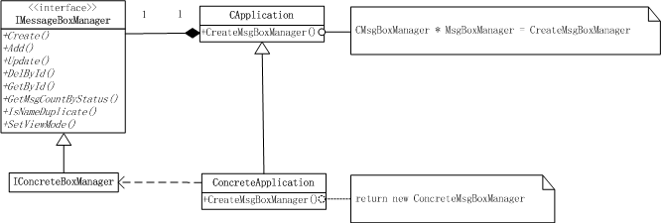
构件化FACTORY METHOD模式图

Slide 23
数据库数据操作与INTERATOR设计模式
在智能手机软件应用开发中，存在大量和数据库的交互操作，例如，对于智能手机邮件应用就包括：邮件信息，手机用户的邮件帐户信息，用户邮件签名设置信息，用户邮件设置信息等等。
在面向对象的软件设计过程中，数据库表中承载的也是经过抽象的对象。在面对的是抽象的数据对象时，设计合理容器来承载数据对象族，实现对对象的遍历，访问，在顺序访问一个聚合对象中各个元素时不会暴露该对象内部的表示是很有必要的。

Slide 24
数据库数据操作与INTERATOR设计模式
Iterator（迭代器）模式提供了一种顺序访问一个聚合对象中各个元素，而又不需暴露该对象的内部表示。通过使用Iterator模式，可以支持以不同的算法遍历一个聚合，迭代器可以简化聚合的接口并且支持在同一个聚合上实现多个遍历。

Slide 25
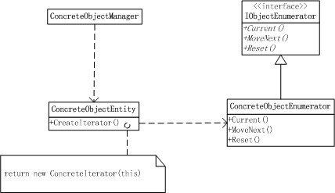
构件化INTERATOR模式图

Slide 26
在邮件应用上的运用
IObjectEnumerator
::Current() | 获取枚举器中的当前对象
::MoveNext() | 设置下一个对象为当前对象
::Reset() | 重置枚举器为初始状态
CEmailEnumerator
CAccountEnumerator
CSignatureEnumerator

Slide 27
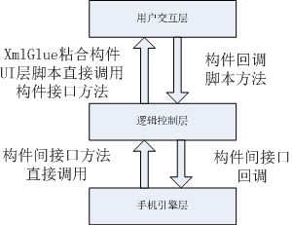
层间交互与OBSERVER设计模式

Slide 28
层间交互与OBSERVER设计模式
Observer（观察者）模式是一种对象行为型模式，它定义对象间一种一对多的依赖关系，当一个对象的状态发生改变时，所有依赖于它的对象都得到通知并被自动更新。
这种交互也称为发布-订阅（publish-subscribe）。目标是通知发布者。它发出通知时并不需要知道谁是它的观察者，可以有任意数目的观察者订阅并接收通知。

Slide 29
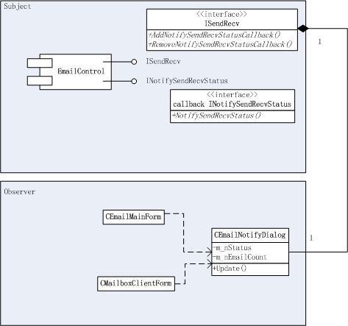
构件化OBSERVER模式图

Slide 30
应用间交互与MEDIATOR设计模式
智能手机一般都有大量的应用，存在多应用间的交互。
在智能手机应用中，每个应用都是其组成部分，如果在应用之间直接进行交互，并非不可以，只是这种交互是无序的，会导致应用之间的紧耦合，一个应用的需求变更会影响到所有和它交互的应用，按照隔离变化，构建松耦合软件架构的目的，这样的方式是不好的，因此，需要提供一个专门的“中介者”来实现应用与应用之间的交互。

Slide 31
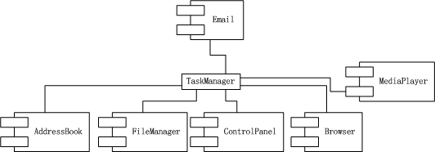
构件化MEDIATOR模式图

Slide 32
主要内容
课题的背景及研究意义
设计模式概念与分类
智能手机构件化软件设计模式
  智能手机MVC软件架构模式
  智能手机面向构件设计模式
智能手机构件化开发实例
  智能手机邮件应用模式运用
总结与致谢

Slide 33
主要内容
课题的背景及研究意义
设计模式概念与分类
智能手机构件化软件设计模式
  智能手机MVC软件架构模式
  智能手机面向构件设计模式
智能手机构件化开发实例
  智能手机邮件应用模式运用
总结与致谢

Slide 34
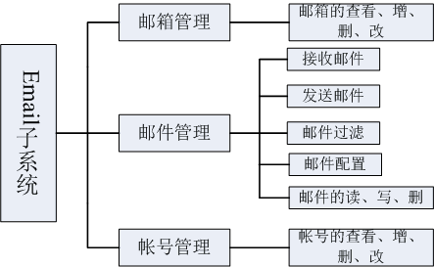
智能手机邮件应用功能

Slide 35
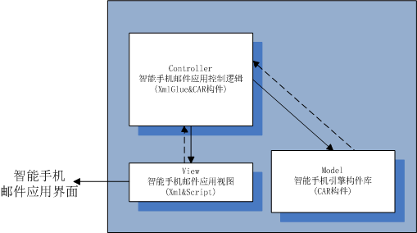
构件化智能手机邮件应用软件架构模型

Slide 36
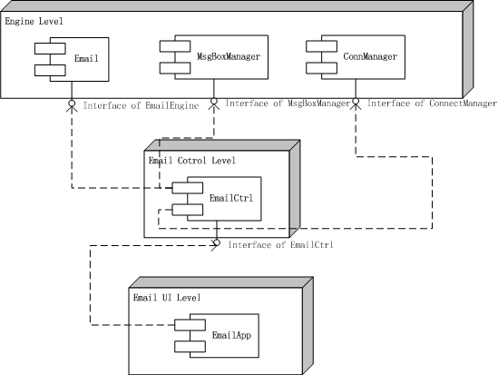
智能手机邮件应用模式运用

Slide 37

构件化智能手机邮件应用的引擎层实现

Slide 38
构件化智能手机邮件应用的引擎层实现（续）
邮件引擎：针对邮件应用独有的功能，例如：邮件的编解码，接收发送，数据库的存储等的抽象；
信箱管理引擎：由于信息管理在智能手机应用中是一个使用很广泛的接口，有包括邮件应用，短信应用，多媒体短信（彩信）应用，WAP信息应用，小区广播应用等都会使用到，因此在这里将这个引擎单独作为一个引擎进行提供。
网络连接引擎：这个引擎单独拿出的原因也是因为在智能手机应用中有许多应用会涉及到与移动网关的连接，例如：邮件的收发，彩信和WAP信息的收发，以及浏览器应用。因此这个引擎也单独形成一个模块。

Slide 39
构件化智能手机邮件系统的逻辑控制层实现
构件化智能手机邮件系统的逻辑控制层的实现主要由四个接口完成，这四个接口分别是：IEmailBoxCtrl、IEmailAccountCtrl、IEmailCtrl、ISendRecv；其是通过对引擎层原子接口的组合调用来实现具体的功能的。

Slide 40
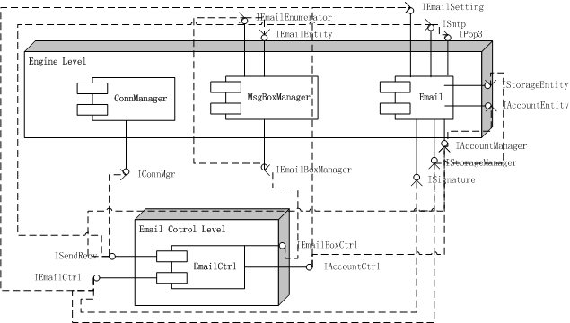

Slide 41
功能名称 | 接口 | 相关引擎接口调用
邮件收/发管理 | ISendRecv | IConnMgr； IPop3；ISmtp； IStorageManager；IStorageEntity； IAccountManager；IAccountEntity； IMessage；
邮件帐户管理 | IAccountCtrl | IAccountManager；IAccountEntity； IEmailSetting；
信箱管理 | IEmailBoxCtrl | IEmailBoxManager；IEmailBoxEntity； IStorageManager；IStorageEntity；
邮件管理 | IEmailCtrl | IStorageManager；IStorageEntity； IEmailBoxManager；IEmailBoxEntity； IEmailSetting； ISignature；

Slide 42
构件化智能手机邮件系统应用用户交互层实现
用户交互层的实现，采用了XML语言+JavaScirpt脚本语言的实现形式。其中emailui.xml实现界面的布局以及构件及构件间的关系。

Slide 43
<?xml version="1.0" encoding="gb2312" ?>
<x:xglue xmlns:x=http://www.koretide.com/xml- glue xmlns:w="elactrl.dll" trace="1">
<w:form>
页面布局实现
</w:form>
<script language="JavaScript" src="emailui.js">
//申明脚本语言和脚本实现文件
<![CDATA[
粘合构件
调用脚本方法
]]>
</script>
</x:xglue>

Slide 44
EMAILUI.XML的实现
（1）页面布局的实现
（2）粘合构件
（3）调用脚本方法

Slide 45
EMAILUI.XML的实现
（1）页面布局的实现
（2）粘合构件
（3）调用脚本方法

Slide 46
EMAILUI.XML的实现之页面布局
在页面布局的实现中，有对主Form的设置：
<w:form x:id="_form" controlStyle="FormStyle_Client, ControlStyle_Visible"left="0" top="28"
width="240" height="292">
其中定义了主Form的ID，属性，以及Form宽、高、
左边距及上边距。

Slide 47
EMAILUI.XML的实现之页面布局
对标题栏的设置：
<w:label x:id="_titleLabel" controlStyle="LabelStyle_Transparent“
left="7" top="0" width="240" height="26" foreColor="16777215"backColor="4294967295" />
其中定义了标题栏的ID，属性，标题栏的宽、高、左
边距及上边距，标题栏的前景色和后景色。

Slide 48
对主界面左右键的设置：
<w:label x:id=“_leftLabel” controlStyle="ControlStyle_Visible, ControlStyle_NoBackground,
LabelStyle_Left" left="4" top="267" width="80" height="26" foreColor="16777215"
backColor="4294967295"/>
<w:label x:id="_rightLabel" controlStyle="ControlStyle_Visible, ControlStyle_NoBackground,
LabelStyle_Right" left="154" top="267" width="80" height="26" foreColor="16777215"
backColor="4294967295" />
其中定义了左右键的ID，属性，左右键的宽、高、左边距及上边距，左右键的前景色和后景色。

Slide 49
EMAILUI.XML的实现
（1）页面布局的实现
（2）粘合构件
（3）调用脚本方法

Slide 50
EMAILUI.XML的实现
（1）页面布局的实现
（2）粘合构件
（3）调用脚本方法

Slide 51
EMAILUI.XML的实现之粘合构件
elagdi = Elastos.Using("elagdi.dll");
elactrl = Elastos.Using("elactrl.dll");
emailctrl = Elastos.Using("emailctrl.dll");
在这里粘合了UI层要使用的构件

Slide 52
EMAILUI.XML的实现
（1）页面布局的实现
（2）粘合构件
（3）调用脚本方法

Slide 53
EMAILUI.XML的实现
（1）页面布局的实现
（2）粘合构件
（3）调用脚本方法

Slide 54
EMAILUI.XML的实现之调用脚本方法
InitEmailForm() //Show an email form
该方法是emailui.js中实现的一个方法，具体功能是
打开邮件主应用。

Slide 55
EMAILUI.JS的实现
emailui.js文件，其主要实现了用户交互层的逻辑，其中包括了和逻辑控制层的交互，js文件中各个函数之间的调用。

Slide 56
界面类函数表
函数名 | 函数功能
CEmailMainForm | 邮件应用主界面
CUnreadForm CInboxForm COutboxForm CSentForm CDeletedForm CTrashForm CSecrecyForm | 邮件信箱界面，包括：未读箱、收件箱、发件箱、已发邮件箱、已删邮件箱、草稿箱和保密箱
CReadClientForm CWriteClientForm | 阅读邮件界面和编辑邮件界面
CExtractMainForm CExtractListForm CAttachmentListForm CMoveToListForm | 有关提取的应用界面，包括：提取的主界面CExtractMainForm，对邮件列表的操作的CExtractListForm界面，附件列表的操作CAttachmentListForm界面，列表移动操作CMoveToListForm界面

Slide 57
界面类函数表（续）
函数名 | 函数功能
CAccountMainForm CAccountManageForm | 邮件帐户主界面和帐户管理界面
CEmailSettingForm CSignatureForm CMemoryStatusForm | 邮件一些相关信息界面，如邮件设置界面CEmailSettingForm，邮件签名编辑界面CSignatureForm，已存邮件内存状态界面CMemoryStatusForm界面
CConnectMgrForm | 邮件收发中，网络连接界面

Slide 58
主要内容
课题的背景及研究意义
设计模式概念与分类
智能手机构件化软件设计模式
  智能手机MVC软件架构模式
  智能手机面向构件设计模式
智能手机构件化开发实例
  智能手机邮件应用模式运用
总结与致谢

Slide 59
主要内容
课题的背景及研究意义
设计模式概念与分类
智能手机构件化软件设计模式
  智能手机MVC软件架构模式
  智能手机面向构件设计模式
智能手机构件化开发实例
  智能手机邮件应用模式运用
总结与致谢

Slide 60
总结
将CAR构件技术与XmlGlue技术和MVC架构模式相结合，形成面向构件的智能手机软件架构模式
分析手机应用，将常用设计模式运用于智能手机应用开发中
运用上述研究成果到邮件应用中

Slide 61
致谢
感谢陈榕老师、顾伟楠老师、裴喜龙老师对我的指导
感谢05计算机2班各位同学对我的帮助
感谢上海科泰世纪有限公司的同事们对我的帮助
感谢我的亲人对我的支持

Slide 62
谢谢大家！欢迎提问！

